Slide 1
SOK-1004 Forelesning 9
Grunnleggende begreper i samfunnsøkonomi
Derek J. Clark

Slide 2
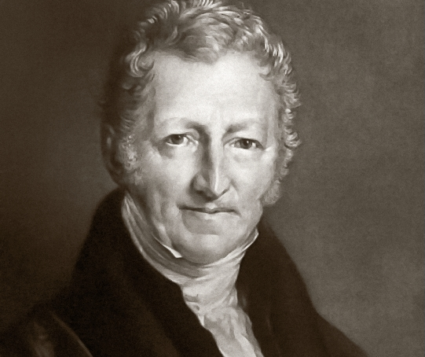
En traurig vitenskap
Thomas R. Malthus
An Essay on the Principle of Population 1798

Slide 3
Problemet:
Økende realinntekt fører til familieforøkelse
Kvantum
Økt behov for mat
Behov for mat
Matproduksjon
Levestandarden faller til eksistensminimum
Tid

Slide 4
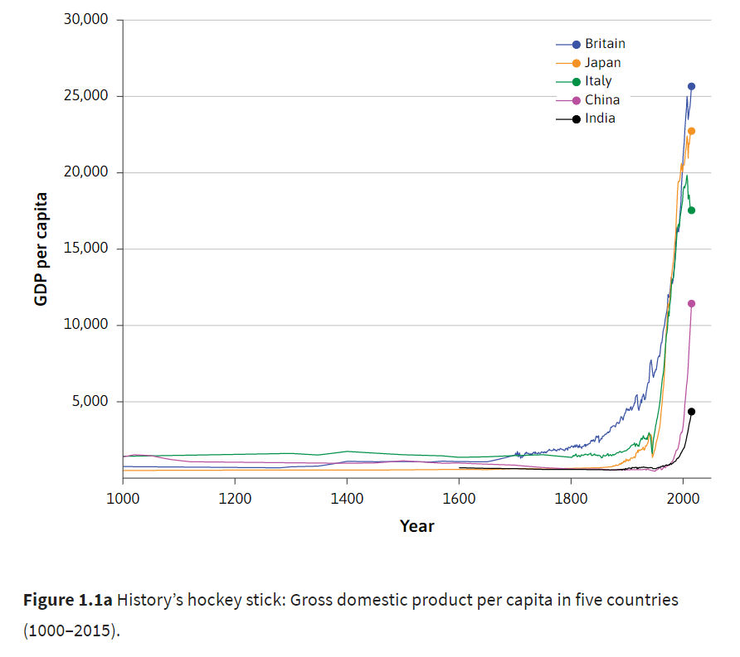
Implikasjon:
Laaaaaang periode uten
vedvarende vekst i inntekt

Slide 5
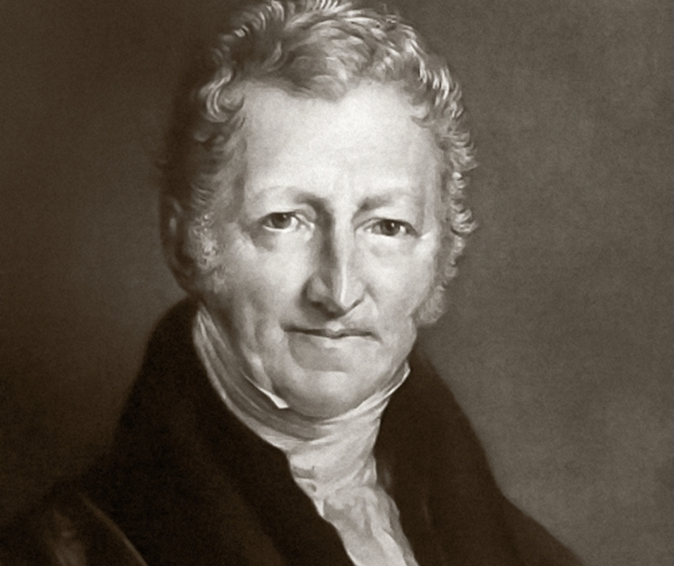
Løsninger?
Teknologisk forbedring
Befolkningsreduksjon
Nei!
Ja!
Forbedret teknologi øker produktiviteten til arbeidskraft.
Familier får flere barn.
Tilbake til eksistensminimum
Hungersnøden i Irland 1845-1848
pga potetsyke var «bra».

Slide 6
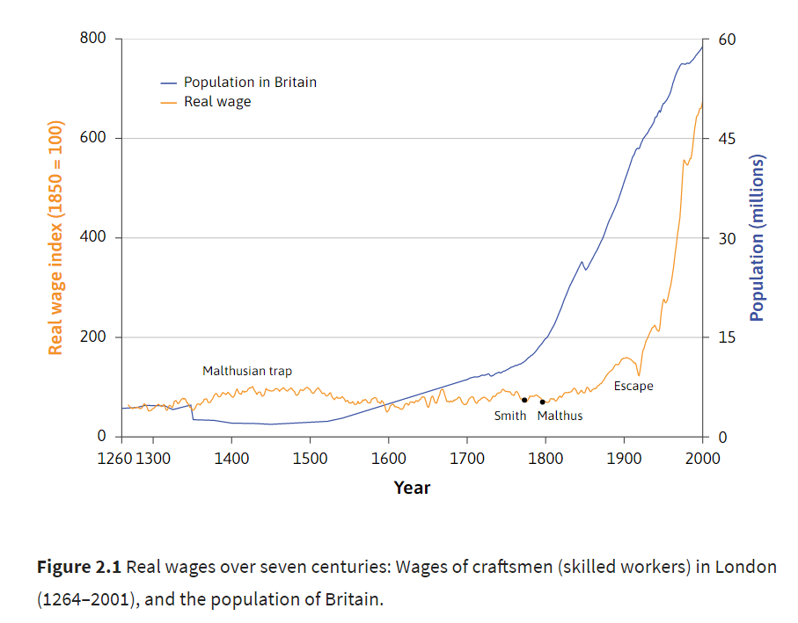
Den industrielle revolusjon
Både reallønna og befolkningen øker!
Periode med radikal innovasjon.
Arbeidsbesparende teknologi.
Naturressurser (kull) som innsatsfaktor.
Produksjon vokser fortere enn befolkningsveksten.

Slide 7
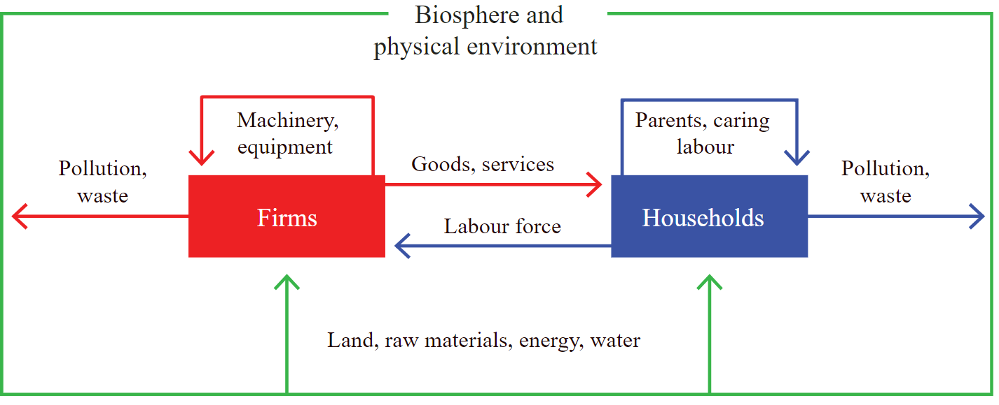
Samfunnsøkonomisk metode
Modell – en forenkling av virkelighet

Slide 8
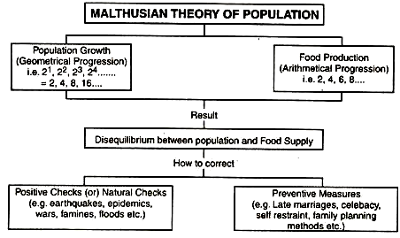
Malthus sin modell

Slide 9
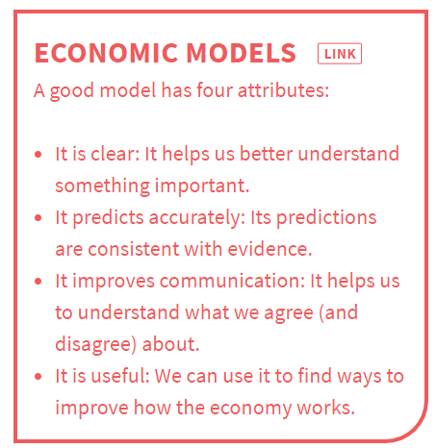
Økonomiske modeller
Lag en forenklet beskrivelse av situasjonen. Hvilke handlinger kan foretas?
Beskriv hvilke handlinger folk velger.
Finn ut hvordan disse handlingene påvirker alle deltakere.
Hva er utfallet av disse handlingene?
Utforsk videre ved å endre situasjonen/handlingsrommet. Hvordan endres resultatet?

Slide 10
Økonomiske modeller
Lag en forenklet beskrivelse av situasjonen. Hvilke handlinger kan foretas?
Beskriv hvilke handlinger folk velger.
Finn ut hvordan disse handlingene påvirker alle deltakere.
Hva er utfallet av disse handlingene?
Utforsk videre ved å endre situasjonen/handlingsrommet. Hvordan endres resultatet?
Equilibrium
Latin – acqui (lik) og libra (balanse)
Likevekt

Slide 11
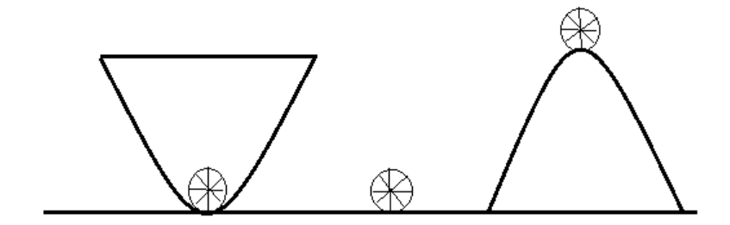
Likevekt
Stabil Nøytral Ustabil
Likevekt – selvoppfyllende, selvopprettende, noe er fast/konstant.

Slide 12


Ceteris Paribus (cet. par.)
«Alt annet likt»
Når prisen på laks øker, faller etterspørsel etter laks, ceteris paribus.
Ingen endring i:
  Prisen på andre varer
  Inntekt
  Preferanser
  (og alt annet)

Slide 13

Økonomiske insentiver
Lag en forenklet beskrivelse av situasjonen. Hvilke handlinger kan foretas?
Beskriv hvilke handlinger folk velger.
Finn ut hvordan disse handlingene påvirker alle deltakere.
Hva er utfallet av disse handlingene?
Utforsk videre ved å endre situasjonen/handlingsrommet. Hvordan endres resultatet?
Økonomiske insentiver (incitamenter) er viktige.
Relative priser spiller en rolle.

Slide 14
Economic rent – grunnrente/økonomisk overskudd
Overskudd fra valgt handling – overskudd fra nest beste alternativ
Velg handlingen som gir størst økonomisk overskudd
Utfør alle handlinger som gir et positiv økonomisk overskudd

Slide 15
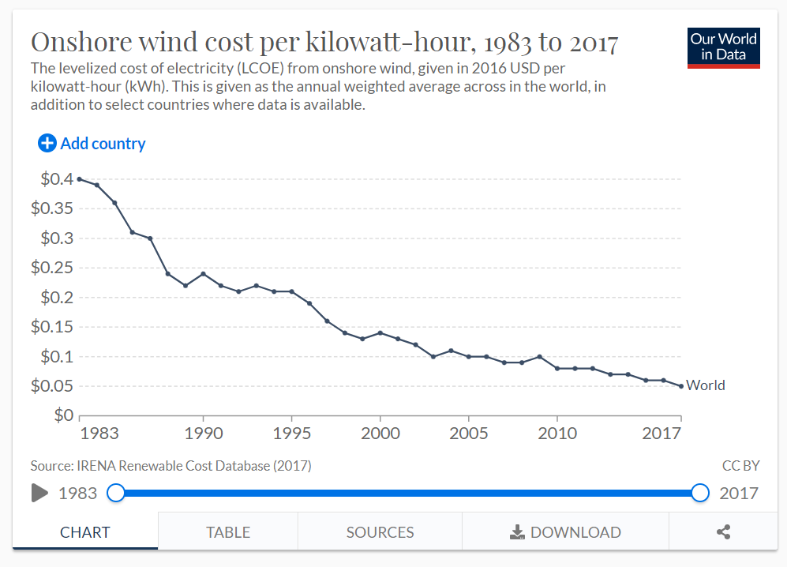
Teknologisk fremgang – en økonomisk modell
Grunnleggende spørsmål
  Hva er teknologi?
  Hva koster forskjellige
  teknologier?
Kilde

Slide 16
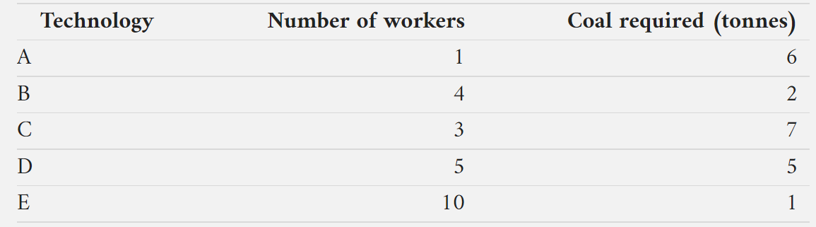
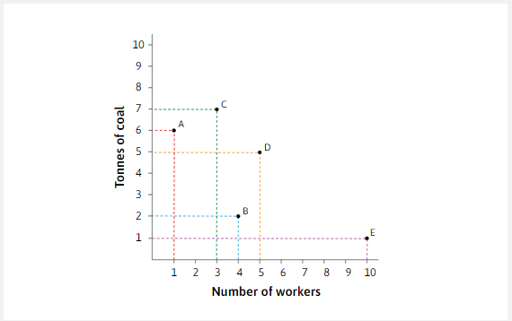
Modellering av teknologi
Relativt energi-intensiv teknologi
Innsatsfaktorer
Relativt arbeidskrafts-intensiv
teknologi
Fig 2.3: Teknologier som produserer 100m tekstil

Slide 17
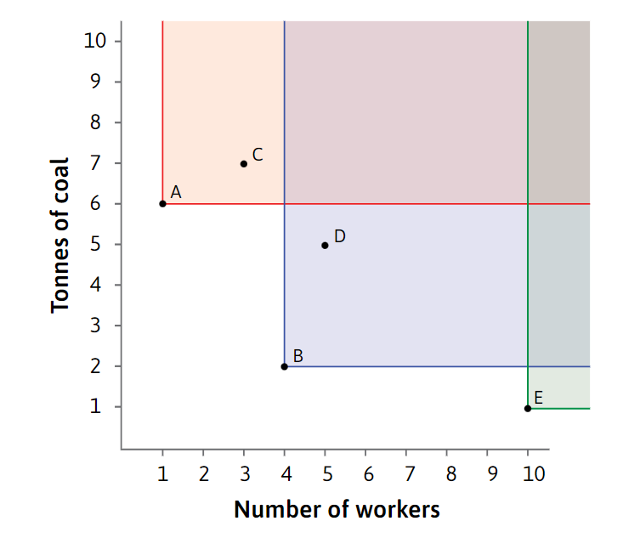
Dominerte teknologier tas ikke i bruk
A dominerer C
B dominerer D
Valget står mellom A, B og E
Fig 2.4

Slide 18
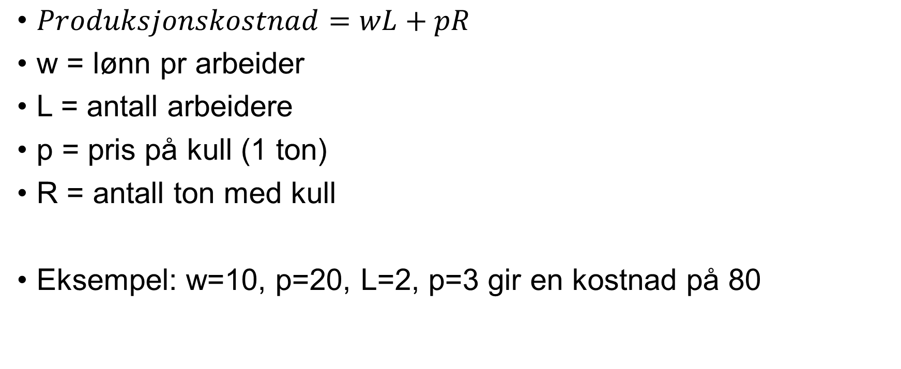
Produksjonskostnader
$Produksjonskostnad=wL+pR$
w = lønn pr arbeider
L = antall arbeidere
p = pris på kull (1 ton)
R = antall ton med kull
Eksempel: w=10, p=20, L=2, p=3 gir en kostnad på 80

Slide 19
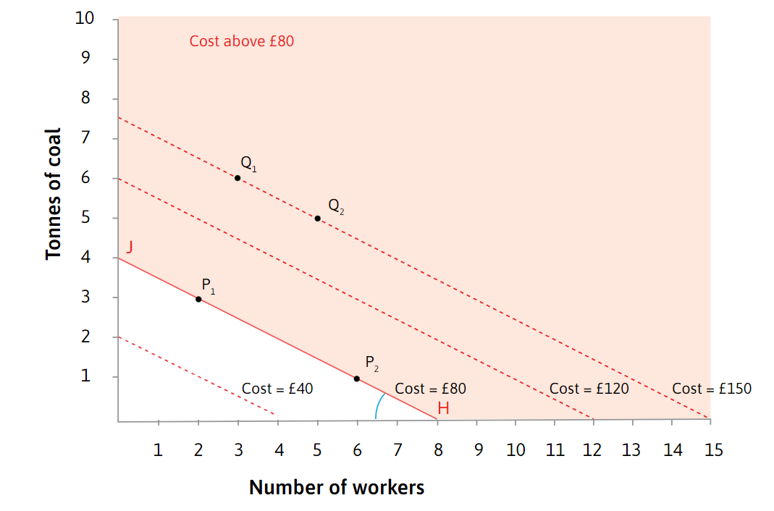
Fig 2.5
w = 10, p = 20
Isokostnadslinjer viser kombinasjoner av innsatsfaktorer som koster det samme

Slide 20
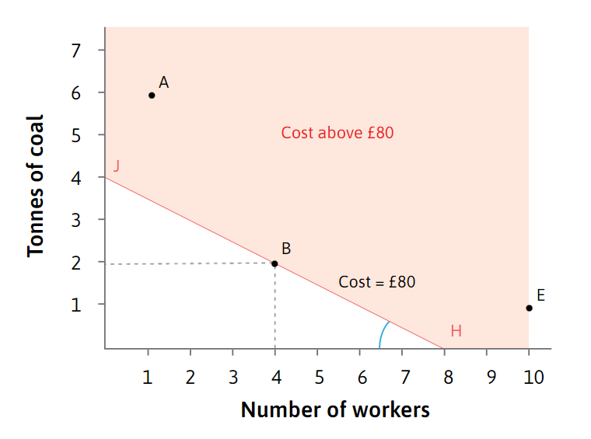
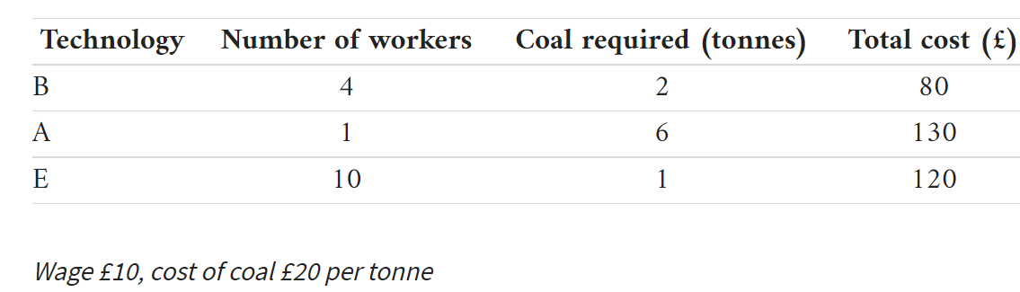
Valg av teknologi
Premiss: bedrifter maksimerer profitt dvs minimerer produksjonskostnader!
B gir lavest produksjonskostnad til disse prisene
Fig 2.6

Slide 21
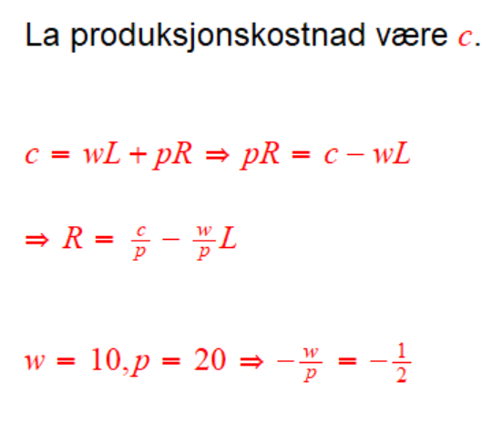

Relativ pris er viktig for valget
Helning = -w/p=-1/2
Den relative prisen på arbeidskraft

Slide 22
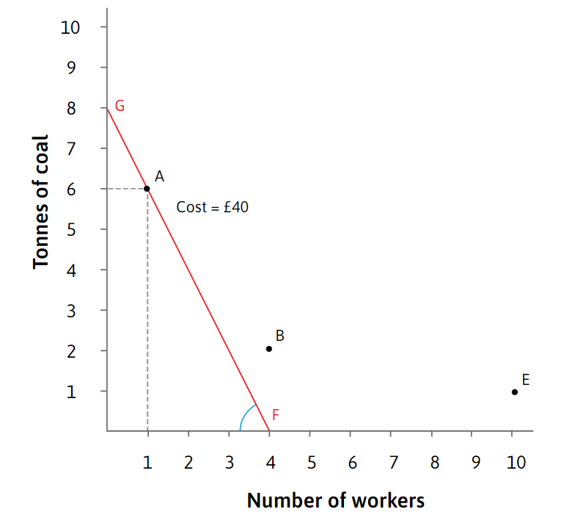
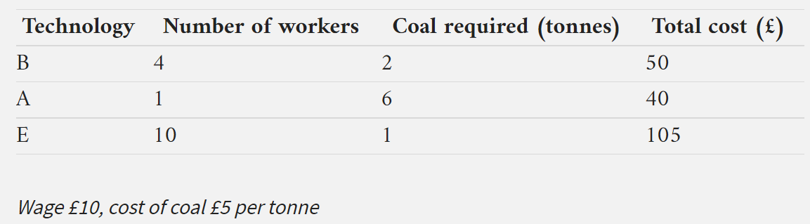
Endring i relativ pris kan gi et annet teknologivalg
Relativ pris på arbeidskraft er nå -2.
Arbeidskraft er blitt relativt dyrere.
Da velges teknologi A som er intensiv
i den faktoren som er blitt relativt billigere.
Fig 2.6

Slide 23
Med høyere profitt/overskudd
Overskudd = Inntekt – kostnader
Endring i overskudd = endring i inntekt – endring i kostnader
= 0 – (40-50) = +10
dersom en bedrift velger A heller enn B til de nye innsatsfaktorpriser.

Slide 24
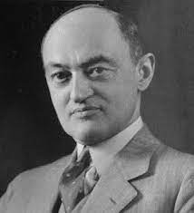
Kreativ destruksjon – Joseph A. Schumpeter
Innovasjoner drives frem av entreprenører og entreprenørielle bedrifter.
Entreprenører bryter med etablerte metoder
Konkurransefortrinn
Midlertidig monopol
De som ikke følge med går konkurs (kreativ destruksjon).

Slide 25
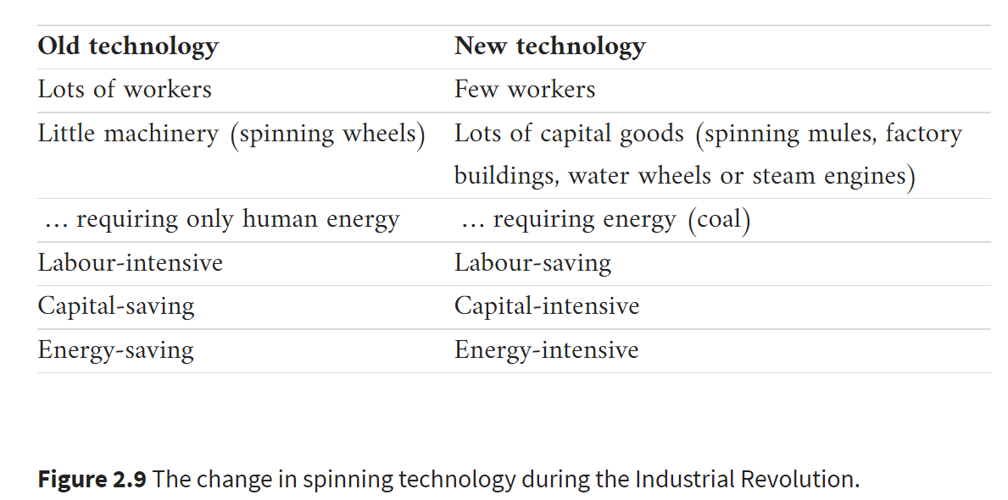
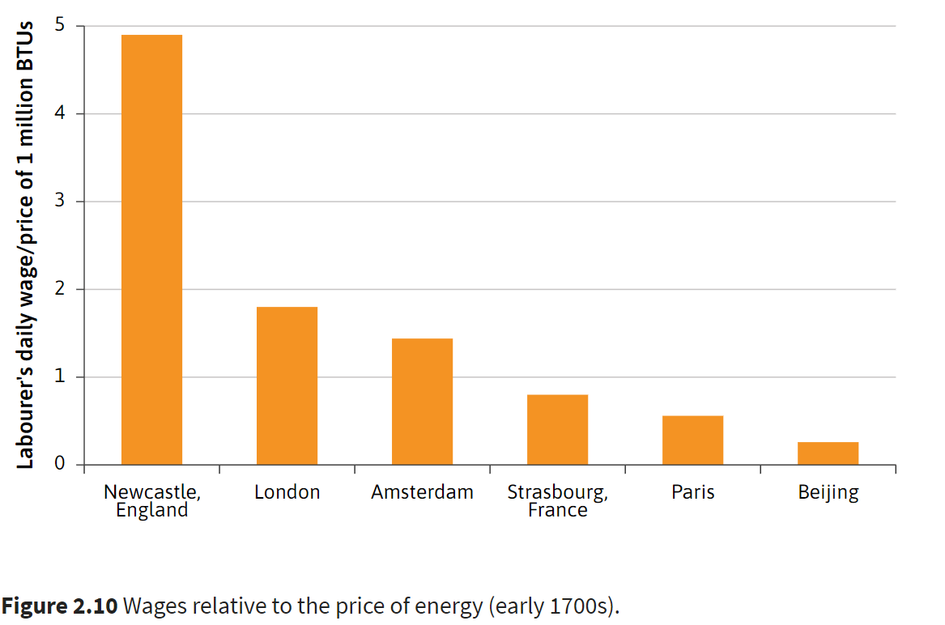
Den industrielle revolusjon igjen
Arbeidskraft i Storbritannia var relativ dyr
Samtidig var ny teknologi tilgjengelig som tok i bruk de relativt billige innsatsfaktorer

Slide 26
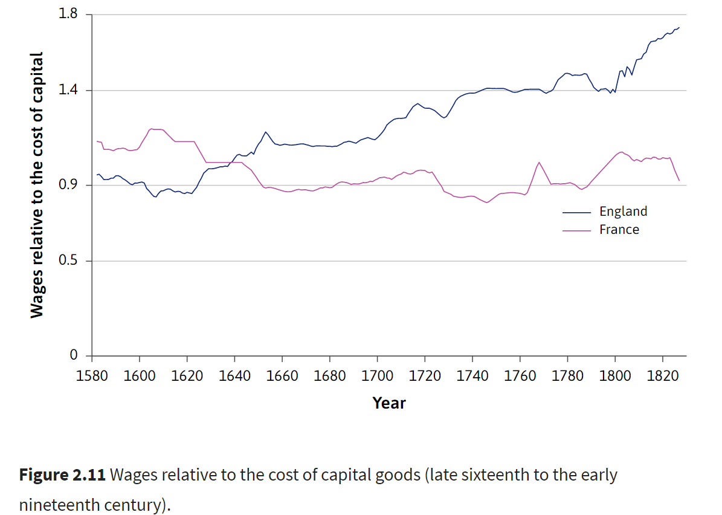
Ikke samme insentiv i Frankrike?

Slide 27
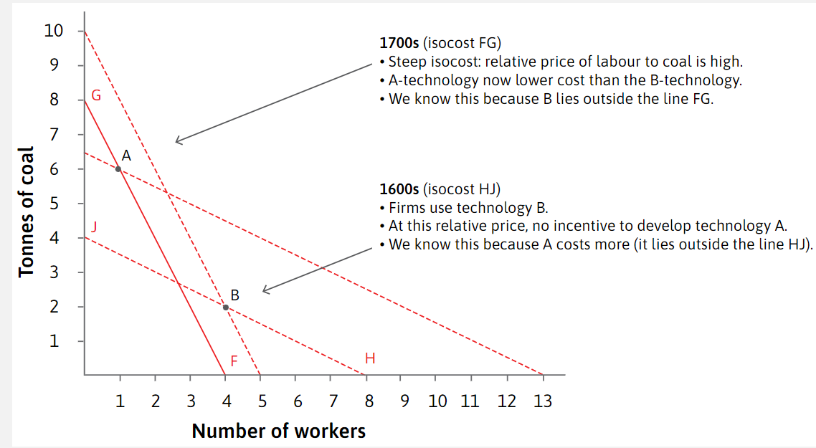
Hvorfor da, hvorfor der?
Lønn på arbeidskraft relativt til prisen på kapitalgoder og energi økte i Storbritannia på 1700-tallet sammenliknet med tidligere tidsperioder.
Lønn relativt til prisen på kapitalgoder og energi økte mer i Storbritannia enn i andre land på 1700-tallet.
Fig 2.12

Slide 28
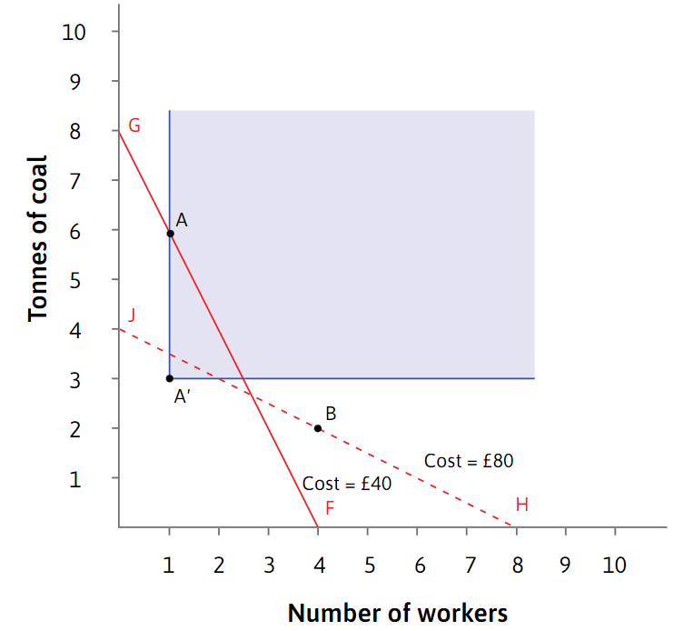
Ytterlige fremskritt……
Fig 2.13
Etter hvert ble andre teknologier utviklet.
A’ i figur 2.13 gir lavere kostnad på 100m tekstil enn A og B til begge sett med priser.
En innovasjon som vil bli tatt i bruk i land som bruker A og B?
Den industrielle revolusjon spres til andre land.
Men ikke til land med veldig lav relativ kostnad på arbeidskraft.

